Slide 1
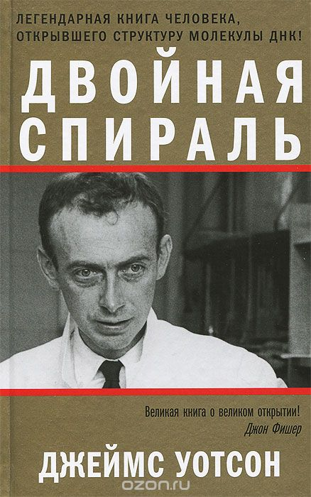
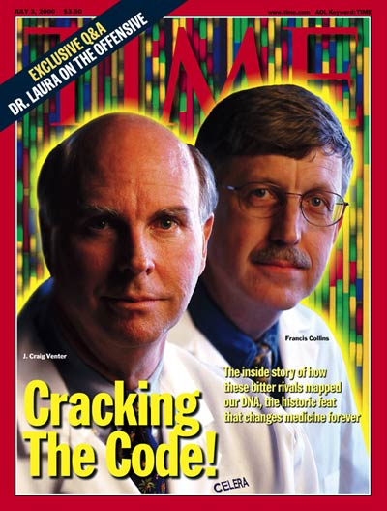
Занятие 4

Slide 2
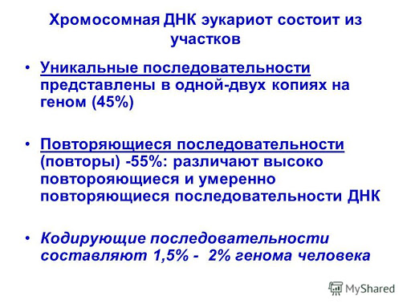
Текст, записанный в ДНК, перенасыщен повторами
В геноме человека содержатся многочисленные повторяющиеся сегменты цепи. Они не кодируют никакие белки, но при этом многократно встречаются в ДНКовом тексте. Повторяющиеся последовательности (повторы) в сумме занимают около 55% всего текста.
Для сравнения:
- Дрозофила менее 5%,
- Червь 6-7%.
Повторы напоминают бессмысленные фразы, которые с упорным постоянством в разных вариациях повторяются в тексте, но от этого смысл в них все равно не возникает.

Slide 3
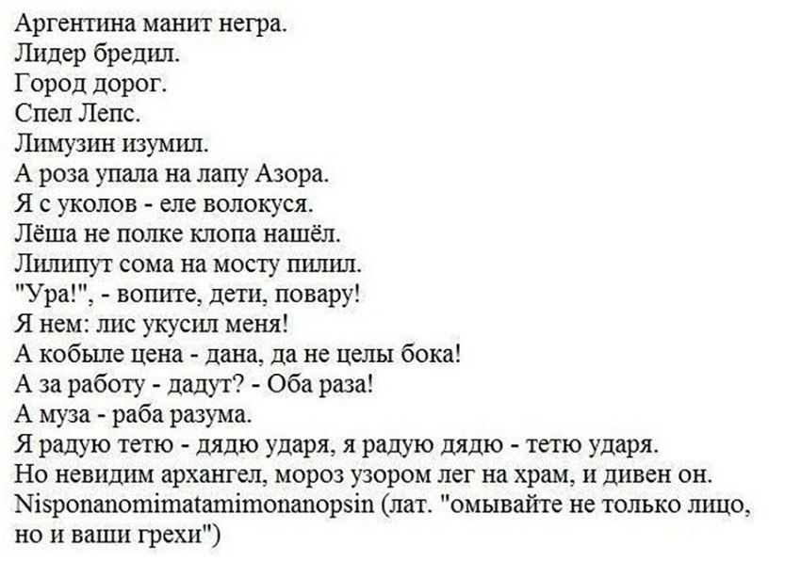
Обращенные повторы (перевертыши)
Обращенные повторы называют перевертышами или палиндромами. Существует много примеров палиндромных предложений, например:

Slide 4
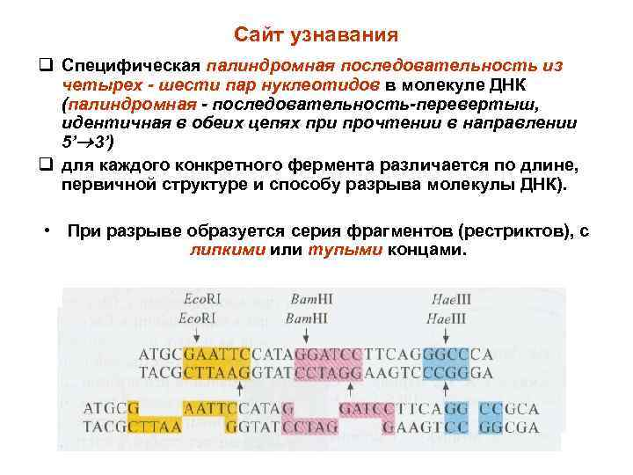
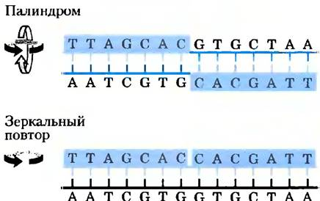
Палиндромные структуры в геноме (3-6%)

Slide 5
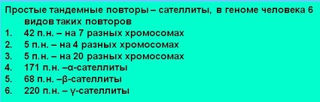
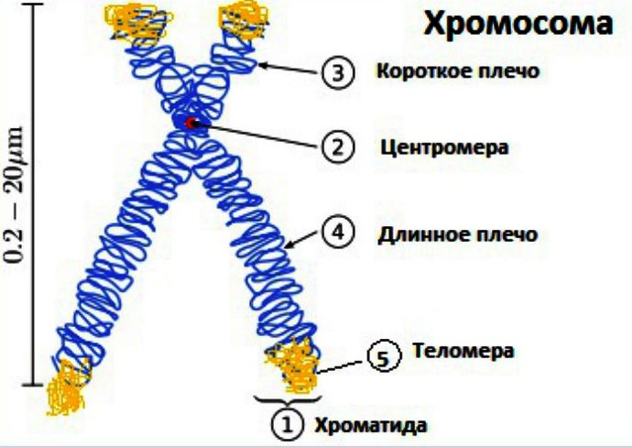
Простые тандемные повторы (сателлитная ДНК)
Сателлитная ДНК концентрируется в основном в областях центромеры и теломеры.

Slide 6
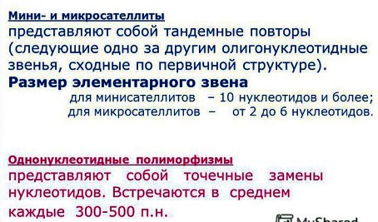
Мини-, микро- и мегасателлиты
Мини- и микросателлиты разбросаны по большинству участков всех хромосом, на их долю приходится около 3% генома.
Кластеры минисателлитов занимают до 20.000 п.н.
Микросателлиты занимают в геноме небольшие участки – до 150 п.н.
Иногда в тексте повторяется только одна буква из четырех, например, ААААААААА в одной цепи и соответственно ТТТТТТТТТТТ в другой цепи.
Такие структуры называют гомополимерными нуклеотидными последовательностями.
Мегасателлиты – тандемные повторы имеют размер от 2500 до 5000 п.н. И повторяются от 50 до 400 раз. Они присутствуют в небольшом числе хромосом: 4, 8, 19 и Х.

Slide 7
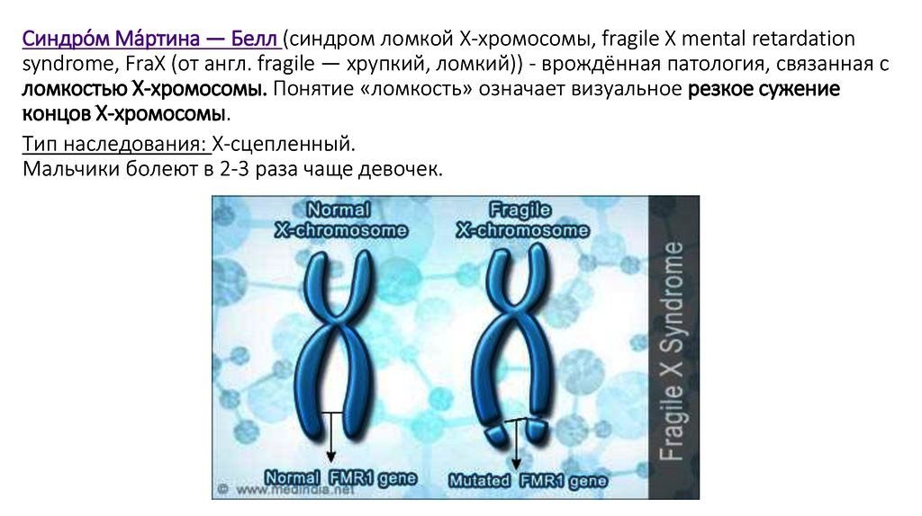
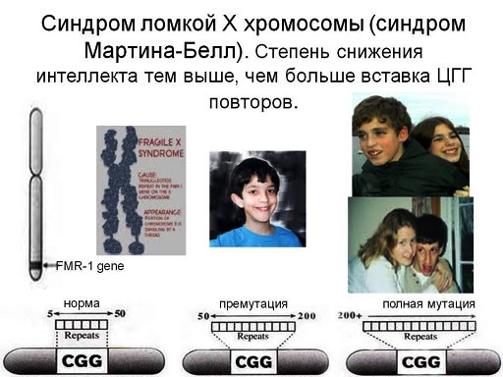
Увеличение числа тринуклеотидных повторов: синдром Мартина-Белл
Триплет CGG присутствует в гене FMR-1, определяющем синдром ломкости Х-хромосомы. В норме число повторов этого тринуклеотида варьрует от 5 до 54. У больных эти триплеты «размножаются» и их число может достигать 200-1300 копий.

Slide 8
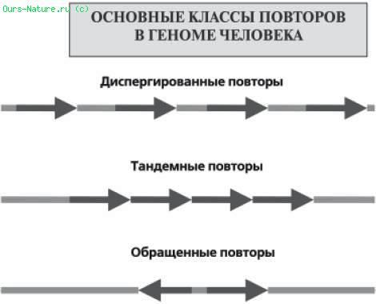
Диспергированные повторы
Диспергированные повторы отличаются от тандемных тем, что они не расположены друг за другом (в виде блоков), а находятся на различных расстояниях от одного повтора до другого и рассеяны по всему геному.
На их долю в геноме человека приходится почти 50%.
Они относятся к так называемым «Мобильным генетическим элементам».

Slide 9
Классификация мобильных генетических элементов (МГЭ)
(структурный аспект)
Длинные диспергированные ядерные повторы
(Long Interspersed Nuclear Elements, LINE). Их длина 6-8 тыс п.н.
Число копий в геноме 850.000. Доля в геноме 21-22%.
В нуклеотидной последовательности LINE обнаружены ферменты, которые обеспечивают процесс размножения этих элементов.
МГЭ
Короткие диспергированные ядерные повторы (Short Interspersed Nuclear Elements, SINE). Длина 100-400 п.н.
Число копий в геноме 1,5 млн. Доля в геноме 13-16%.
Для своего размножения эти элементы используют ферментативный аппарат LINE.
Ретротранспозоны с длинными концевыми (фланговыми) повторами (Long Terminal Repeats, LTR). Длина 1,5-11.000 п.н. Фланговые повторы: 100-5.000 п.н. Число копий в геноме 450.000. Доля в геноме 8-9%.
ДНК-транспозоны. Их длина 80-3.000 п.н. Число копий в геноме 300.000. Доля в геноме 3-3,6%.
К мобильным генетическим элементам также относят плазмиды и бактериофаги.

Slide 10
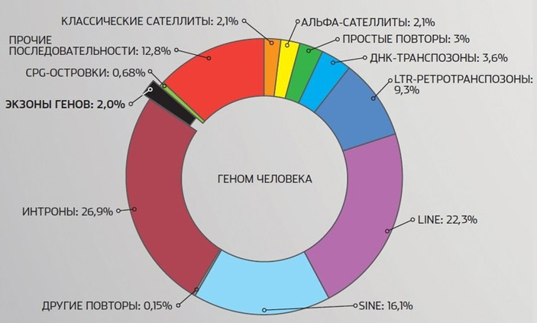
Неожиданный результат за 6 млрд долларов: огромная часть ДНК оказалась полной абракадаброй!
Значительная часть генома (свыше 70%) не имеет, по-видимому, прямого отношения не к каким генам и инертна в процессах транскрипции!

Slide 11
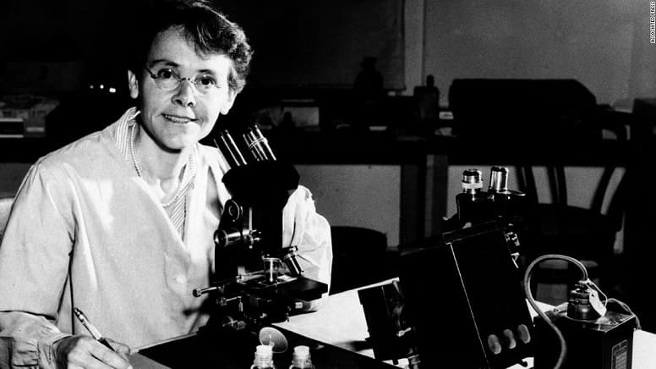
Диспергированные повторы могут «прыгать» по геному
Американская исследовательница Б.Мак-Клинток обнаружила, что некоторые гены могут менять свое положение в хромосомах. Определенные участки ДНК путешествуют по геному, вытесняя друг друга. Они выпрыгивают из одной хромосомы и приземляются в случайном месте в другой, могут влезть внутрь другого гена, вызывая хаос, могут примкнуть к краю другого гена, изменяя его регуляцию, могут принять участие в создании нового гена. В геноме уже найдено более 50 генов, произошедших из транспозонов.
Выводы Б.Мак-Клинток, казалось бы, противоречили ряду общепринятых канонов классической генетики (по Менделю), прежде всего, такого как стабильность положений генов в хромосомах.
После работ Мак-Клинток стало ясно, что геном не так уж и стабилен и законсервирован, как это представляли многие генетики ранее.
Пример: в процессе индивидуального развития в лимфоцитах происходит перетасовка отдельный участков генов иммуноглобулинов. Это позволяет за счет небольшого набора исходных генов обеспечивать огромное разнообразие антител.
Но основное перемещение в геноме человека осуществляют не гены, а генетические элементы – транспозоны.
Барбара Мак-Клинток – Нобелевская премия 1983 г. за открытие мобильных генетических элементов.
Один из основоположников хромосомной теории наследственности А. Стертевант: «I didn՚t understand one word she said, but if she says it is so, it must be so!».

Slide 12
Классификация мобильных генетических элементов (МГЭ)
(функциональный аспект)
МГЭ
Ретротранспозоны
ДНК-транспозоны
LINE
SINE
LTR
Ретротранспозоны L1, число копий до 500 тыс. Доля в геноме 17%.
Alu-повторы

Slide 13
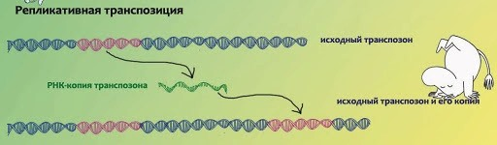
Семейство длинных диспергированных повторов
(основной представитель – ретротранспозон LINE)
Перемещение LINE-повтора осуществляется в 2 этапа:
а) вначале на ДНК исходного сегмента (исходного транспозона) синтезируется его РНК-копия;
б) потом на этой копии с помощью фермента обратной транскриптазы строится комплементарная ДНК-копия. Она и встраивается в новый участок другой хромосомы.
Весь этот процесс называется репликативной транспозицией по схеме «копировать и вставить».
Соответствующие ферменты кодируются специальными генами, входящей в состав LINE-повтора.
Эти же ферменты обеспечивают и «перепрыгивание» коротких диспергированных повторов SINE.
В процессе синтеза ДНК-копии на РНК иногда происходит преждевременная остановка этого процесса. Поэтому в геноме человека наряду с полноразмерными копиями LINE-повтора присутствуют и элементы укороченной длины.
Известно около 10 нормально функционирующих генов, которые возникли в результате вышеуказанного процесса РНК → ДНК. Они не содержат интронов.
Главным источником этих активных ферментов является ретротранспозон L1 – одно из суперсемейств LINE-повторов.
а)
б)
Транспозиция – процесс, с помощью которого мобильный генетический элемент перемещается в другое место хромосом.

Slide 14
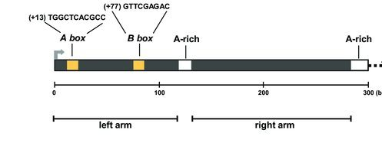
Семейство коротких диспергированных повторов
(основной представитель: ретротранспозон Alu-повтор)
Alu-повторы – короткие (300 п.н.) сегменты ДНК. Они были получены при разрезании ДНК специальным ферментом – рестриктазой Alu. В геноме человека присутствует около 1 млн. копий этих повторов (13% генома).
Эти повторы не способны кодировать какие-либо белки. Их репликация (размножение) зависит от LINE-ретротранспозонов и осуществляется по механизму репликативной транспозиции ДНК → РНК → ДНК (как и в случае LINE).
Alu-повторы произошли в ходе эволюции от приматов (и только от них) свыше 65 млн. лет тому назад.
C вставками Alu-повторов может быть связана предрасположенность к различным заболеваниям: раку молочной железы, сахарному диабету и др.
Эти повторы иногда встречаются у некоторых людей в тех местах генома, где у большинства людей их нет. Пример: включение повторов в ген фактора VIII системы свертываемости крови при такой патологии, как гемофилия типа А.
Нуклеотидная последовательность Alu-повтора состоит из двух сегментов: «левой руки» длиной около 130 п.н. и «правой руки» длиной около 160 п.н.
Эти сегменты разделены последовательностями АААА.
Alu-повторы произошли от копий тРНК.

Slide 15
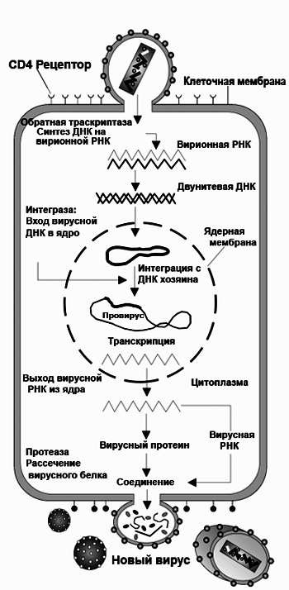
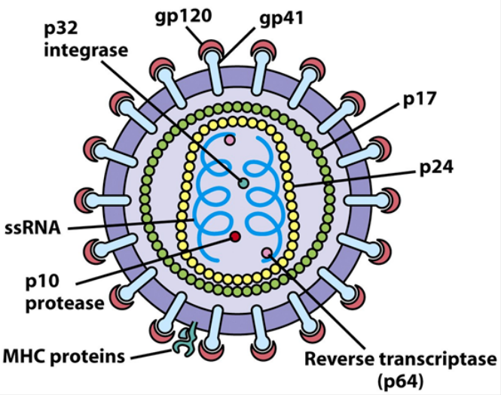
Ретротранспозоны с длинными концевыми повторами (LTR)
Слайд 1
Вспомним информацию о ретровирусах (на примере вируса иммунодефицита человека):
После попадания вируса в клетку, на вирусной РНК как на матрице с помощью обратной транскриптазы синтезируется сначала комплементарная ей цепь ДНК, а потом двунитевая ДНК.
Эта ДНК-копия вируса с помощью фермента интегразы встраивается в клеточный геном.
Встроенная ДНК-копия называется провирусом.

Slide 16
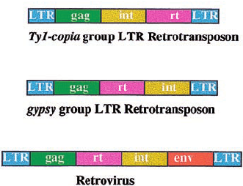
Ретротранспозоны с длинными концевыми повторами (LTR)
Слайд 2
При секвенировании генома человека и многих других млекопитающих было обнаружено очень большое число повторов, которые имели сходство с ретровирусами. Эти повторяющиеся элементы, способные кодировать 2-3 белка и окруженные с двух сторон еще одними особыми повторами - названными длинными концевыми повторами (LTR, Long Terminal Repeats), - были названы LTR-ретротранспозонами.
Эти структуры сходны с современными ретровирусами, существующими в природе (экзогенными ретровирусами).
Типы ретротранспозонов (LTR)

Slide 17
Ретротранспозоны с длинными концевыми повторами (LTR)
Слайд 3
При секвенировании генома человека и многих других млекопитающих было обнаружено очень большое число повторов, которые имели сходство с ретровирусами. Эти повторяющиеся элементы, способные кодировать 2-3 белка и окруженные с двух сторон еще одними особыми повторами - названными длинными концевыми повторами (LTR, Long Terminal Repeats), - относятся к так называемому семейству LTR-ретротранспозонов.
Эти структуры, эндогенные ретровирусы, являются эволюционными потомками древних экзогенных (существующих в природе) ретровирусов, которые заразили половые клетки и тем самым стали передаваться из поколение в поколение, т.е. закрепились в геноме. Такие события происходили в диапазоне 10-50 млн. лет тому назад.
За миллионы лет эволюции мутации сильно изменили структуру эндогенного ретровируса; чаще всего он утрачивал ген env. См. два примера такой утраты.
Иногда длинные концевые повторы (LTR) отрывались от своего эндогенного ретровируса, после чего стали существовать в геноме сами по себе.
Включение вирусных геномов в ДНК человека возможно ускоряло конструирование собственных генов для создания новых признаков.
Типичная структура эндогенного ретровируса. На флангах – LTR. В этой последовательности закодированы функциональные белки: gag – белки серцевины , rt – обратная транскриптаза, int – интеграза, env – белок оболочки.

Slide 18
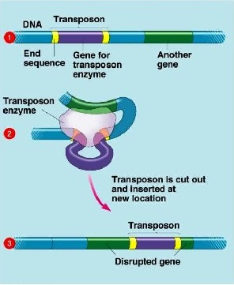
ДНК-транспозоны
ДНК мобильного элемента (ДНК-транспозона) вырезается из ДНК хозяина и далее напрямую встраивается в другой участок хромосом с помощью фермента – транспозазы без образования промежуточного продукта – РНК (как в случаях ретротранспозонов).
Этот механизм – нерепликативная транспозиция: «вырезать и вставить» (cut-and-paste).
По своей структуре ДНК-транспозоны сходны с мобильными элементами бактерий – бактериальными транспозонами.
Кроме ДНК-транспозонов этого типа, в геноме человека обнаружено около 220 генов, доставшихся нам от бактерий, которые обитают в нашем кишечнике.
ДНК-транспозоны генома человека представлены примерно 300.000 копиями, их доля в геноме – 3-3,6 %.

Slide 19

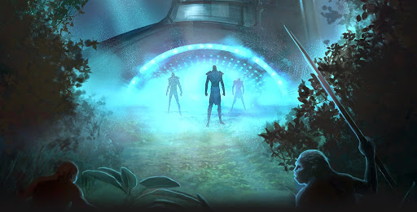
Генная инженерия с помощью бактериальных генов
На основе своих «научных» изысканий З.Ситчин выдвинул гипотезу, что человечество было создано в качестве рабов более могущественной цивилизацией аннуаков с планеты Нибиру 450.000 тыс. лет тому назад. В качестве рабочей силы аннуаки усовершенствовали живших тогда на Земле первобытных людей, добавив им гены более «продвинутых» аннуаков. Эти гены, которые мы теперь называем бактериальными. Впоследствии бактерии приобрели эти гены от нас.
Написано красиво!
В любом случае, геном человека представляет собой собрание генов, которые достались ему как от его предков, так и от неродственных организмов – вирусов и бактерий.

Slide 20
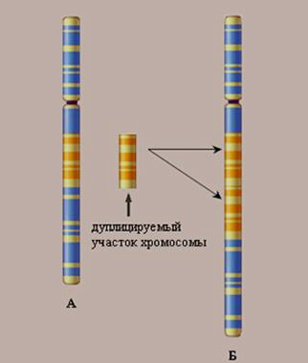
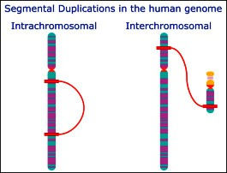
Повторы сегментов-близнецов
Приблизительно 5% генома человека состоит из дупликаций отдельных сегментов хромосом размером от 1 до 200.000 п.н.
Степень идентичности этих сегментов достигает 99%. Сегментные дупликации могут быть внутри одной хромосомы (3%) или межхромосомными (2%).
Такая пара сегментов называется дупликоном. Число дупликонов сильно меняется от хромосомы к хромосоме.
Эти перестройки важны для эволюции генома; они приводят к увеличению разнообразия белков за счет «тасования» уже существующих экзонов.

Slide 21
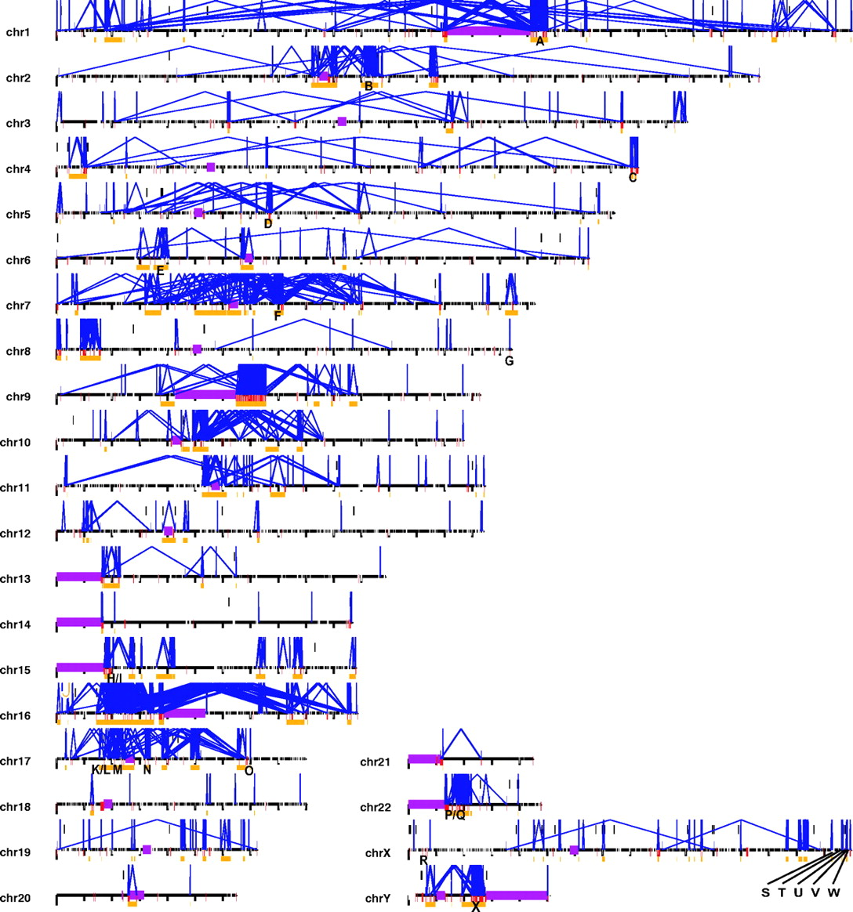
Дупликационная карта генома человека
В каждой хромосоме синие линии указывают дупликационные пары

Slide 22
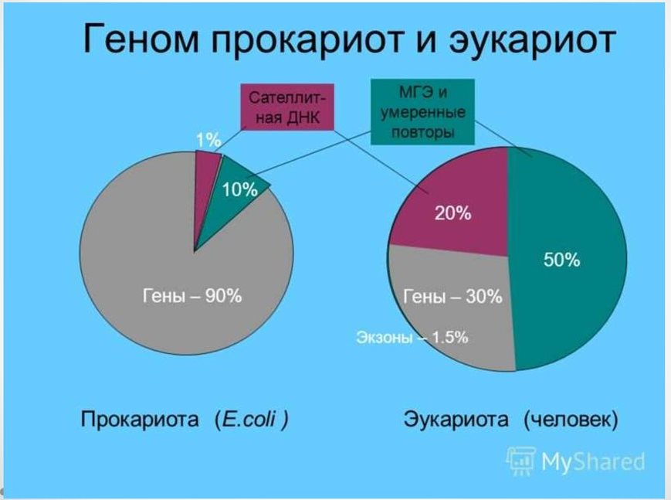

«Эгоистичная» ДНК: паразит-нахлебник или полезный член общества?
После завершения проекта «Геном человека» выяснилось, что подавляющая часть генома человека (около 70%) не кодирует ни белки, ни функционально значимые РНК (тРНК, рРНК и др.).
Эту часть генома назвали эгоистичной ДНК (selfish DNA), так как она, казалось бы, существует сама по себе и воспроизводится из поколения в поколение сама для себя.
Эта эгоистичная ДНК возникает посредством образования дополнительных копий участков генома.
В Oxford English Dictionary приводится такое определение понятия эгоистичный:
«Применительно к гену или генетическому материалу: обладающий тенденцией к воспроизведению или распространению, несмотря на отсутствие фенотипического (т.е проявляемого внешне) эффекта».
Так какие функции могут быть у этой, на первый взгляд, бесполезной части генома?

Slide 23
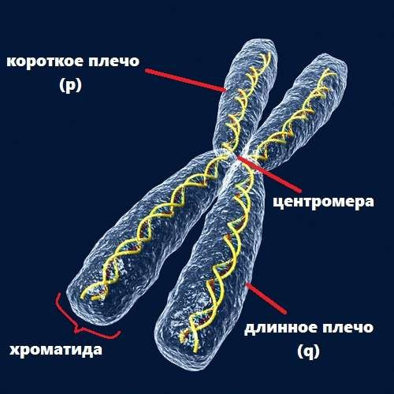
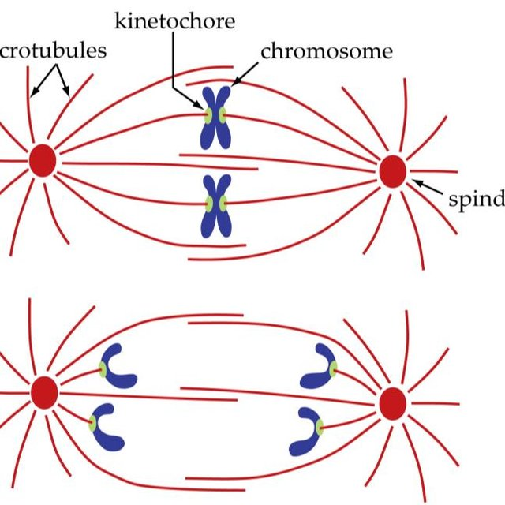
Специальные структуры генома, содержащие повторы.
1. Центромеры человека
Центромера – участок хромосомы, с помощью которого осуществляется связывание отдельных хроматид. Центромеры ответственны за направление движения хромосом во время деления клеток.
Определение нуклеотидных последовательностей в области центромеры – исключительно сложная задача, т.к. в этой области присутствует большое количество повторов.
Основной повторяющийся элемент ДНК в области цетромеры: сателлитная ДНК (т.н. альфоид) – повторяющийся блок из 171 п.н. Этот блок обогащен парами оснований А=Т.

Slide 24
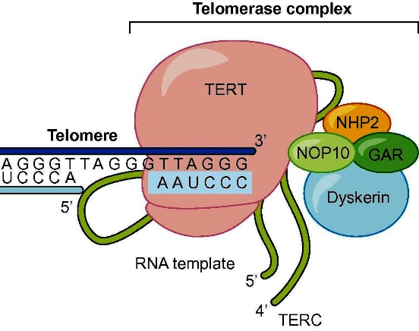
Специальные структуры генома, содержащие повторы.
2. Теломеры человека (слайд 1)
Теломеры – концевые участки хромосом, защищающие основную часть ДНК от разрушения ферментами. Концевые участки ДНК в области теломер представляют собой тандемные повторы 3՚-GGAATT-5՚ общей длиной 3-20 тыс.п.н.
Самый крайний кончик ДНК на 3՚-конце представляет собой однонитевый сегмент: GGGATT.
За этими повторами следуют более длинные повторы, (100-300 тыс п.н), после которых начинаются уникальные последовательности.
При каждом делении клеток происходит укорочение концевых участков в среднем на 50 п.н. Причина: все известные ДНК-полимеразы не способны полностью реплицировать концы молекул ДНК (полимеразе требуется РНК-шаблон: праймер) поэтому каждая следующая копия короче предыдущей.
Чтобы не происходила потеря генетической информации при делении клеток, у эмбрионов концы молекул ДНК наращиваются повторами перед каждой репликацией с помощью фермента – теломеразы. Она пошагово добавляет 6-членные повторы GGGATT к укороченной цепи.

Slide 25
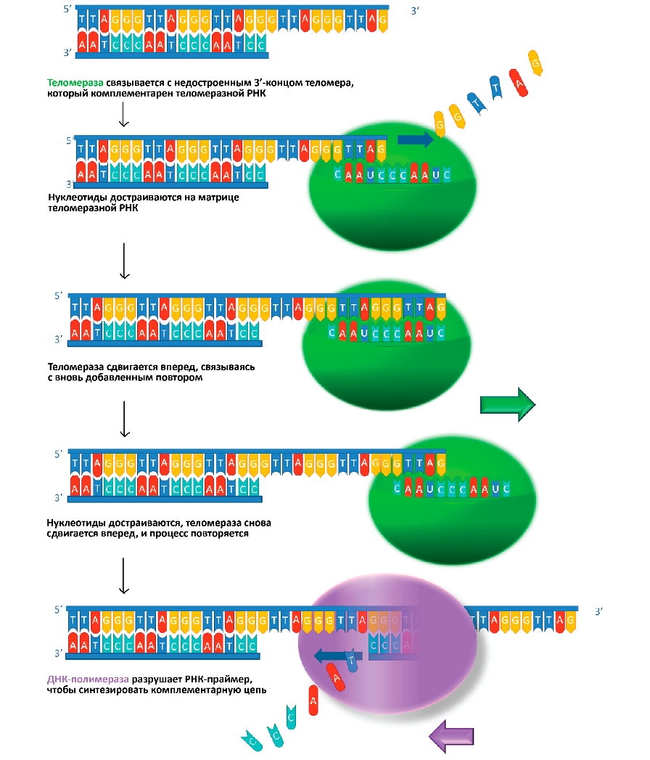
Специальные структуры генома, содержащие повторы
2. Теломеры человека (слайд 2).
Задача: удлинить двойную цепь теломерной ДНК после ее укорочения в результате деления клеток так, чтобы могли достраиваться укороченные цепи теломерной ДНК с помощью ДНК-полимеразы. Решение:
3՚-конец цепи ДНК короче чем 5՚.
2. Теломераза связывается с этим 3՚-концом.
В состав теломеразы входит РНК-шаблоны
3՚-AAUCCC-5՚.
3. На таком шаблоне начинается достройка повтора цепи ДНК и цепь ДНК удлиняется на 6 нуклеотидов.
4. Теломераза сдвигается , связываясь с вновь добавленными нуклеотидами.
Снова на РНК- шаблоне достраиваются нуклеотиды. Процесс повторяется и 3՚-конец теломерной ДНК получает дополнительные повторы.
5. ДНК-полимераза разрушает РНК-шаблон и достраивает отстающую цепь теломерной ДНК.
1.
2.
3.
4.
5.

Slide 26
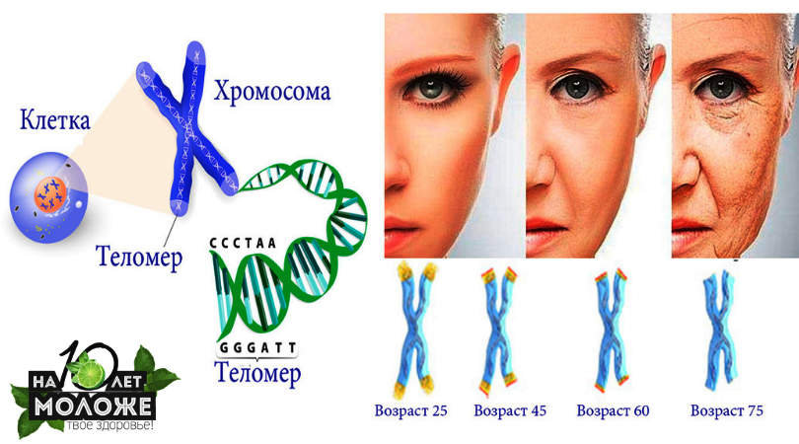
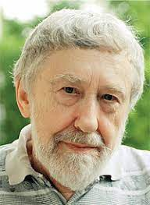
Теломерные повторы и старение клеток
В клетках человека активность теломеразы неуклонно падает с возрастом. Тем самым, происходит укорочение хромосом при каждом цикле репликации.
Этот процесс называется концевой недорепликацией.
Так происходит до определенного предела, после чего деление клеток прекращается и наступает их гибель.
Этот предел, названный его именем установил Леонард Хейфлик: клетки погибают приблизительно после 50 делений.
Впервые гипотезу о механизме старения организма за счет прогрессирующего сокращения теломерных областей выдвинул Константин Матвеевич Оловников.

Slide 27
Занятие 4
The end

Slide 28
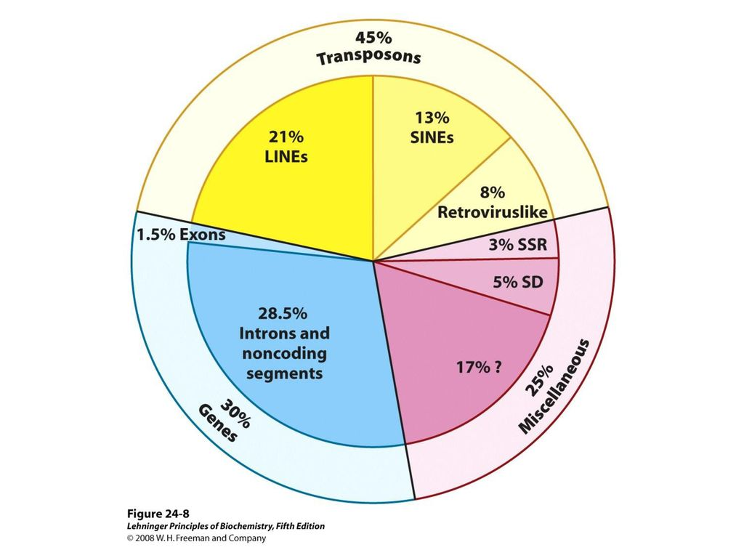
Диспергированные (рассеянные, вездесущие) повторы
Диспергированные повторы рассеяны по всему геному. Они – вездесущи, так как могут присутствовать во всех районах всех хромосом, иногда даже внутри генов. В сумме они занимают около 50% всего генома.
Наиболее представленными в геноме являются:
а) длинные диспергированные повторы (ДДП или LINE). Их длина 6-8 тыс п.н., содержат несколько генов белков, повторяются примерно 850.000 раз, доля в геноме 21%;
б) короткие диспергированные повторы (КДП или SINE). Их длина 100-400 п.н., повторяются примерно 1,5 млн раз, доля в геноме 13%;
в) ретротранспозоны (эволюционно близки к ретровирусам). Их длина 1,5 – 11 тыс п.н., доля в геноме 8%;
г) ДНК-транспозоны. Их длина от 80 до 3000 п.н., доля в геноме 3%;
д) простые короткие повторы (SSR), доля 3%;
е) повторы крупных сегментов (SD), доля 5%, встречаются более чем в одной копии.

